Slide 1
ΕΝΕΡΓΕΙΑ ΚΑΙ ΠΕΡΙΒΑΛΛΟΝ
ΔΙΑΛΕΞΗ 01
ΕΙΣΑΓΩΓΗ

Slide 4
Ενέργεια εισαγωγικά

Slide 5
100 kJ ΕΝΕΡΓΕΙΑΣ
ΗΛΙΑΚΗ ΑΚΤΙΝΟΒΟΛΙΑ ΣΕ ΣΤΕΓΗ 40M² σε 2.5 secs.
ΘΕΡΜΟΤΗΤΑ ΑΠΟ ΤΗΝ ΚΑΥΣΗ 3.5 gr ΚΑΡΒΟΥΝΟΥ
ΘΕΡΜΟΤΗΤΑ ΑΠΟ ΤΗΝ ΚΑΥΣΗ 2.9 gr ΠΕΤΡΕΛΑΙΟΥ
ΔΥΝΑΜΙΚΗ ΕΝΕΡΓΕΙΑ ΣΩΜΑΤΟΣ 1000kg ΣΕ ΥΨΟΣ 10 m
ΑΙΟΛΙΚΗ ΕΝΕΡΓΕΙΑ ΑΠΟ Α/Γ,
ΔΙΑΜΕΤΡΟΥ 3m ΣΕ 20 min ΜΕ ΑΝΕΜΟ 5 m/s
ΑΠΟΘΗΚΕΥΜΕΝΗ ΕΝΕΡΓΕΙΑ ΣΕ ΑΥΤΟΚΙΝΗΤΟ 1 ΤΟΝΝΟΥ ΜΕ ΤΑΧΥΤΗΤΑ 50 km/h
ΘΕΡΜΟΤΗΤΑ ΠΟΥ ΔΙΑΦΕΥΓΕΙ ΑΠΟ 3 ΦΛΥΤΖΑΝΙΑ ΚΑΦΕ (400 gr) ΟΤΑΝ ΨΥΧΟΝΤΑΙ ΑΠΟ 80^{Ο}C ΣΕ 20^{O}C.
ΘΕΡΜΟΤΗΤΑ ΠΟΥ ΑΠΑΙΤΕΙΤΑΙ ΓΙΑ ΤΗΝ ΤΗΞΗ 300 gr ΠΑΓΟΥ
ΗΛΕΚΤΡΙΚΗ ΕΝΕΡΓΕΙΑ ΑΠΟ ΛΑΜΠΤΗΡΑ 100W ΠΟΥ ΦΩΤΙΖΕΙ 17mins
ΠΕΡΙΣΤΡΟΦΙΚΗ ΕΝΕΡΓΕΙΑ ΡΟΤΟΡΑ ΔΙΑΜΕΤΡΟΥ 0.6 m ΠΑΧΟΥΣ 70 mm ΠΟΥ ΠΕΡΙΣΤΡΕΦΕΤΑΙ ΜΕ 1500 ΣΤΡΟΦΕΣ ΤΟ ΔΕΥΤΕΡΟΛΕΠΤΟ

Slide 6
Ενέργεια-Ισχύς
Ο ανθρώπινος εγκέφαλος χρειάζεται ισχύ ίση με 10-Watt λαμπτήρα.
Αν κάποιος φωνάζει γιά 8 χρόνια, 7 μήνες, και 6 ημέρες, θα παρήγαγε αρκετή ηχητική ενέργεια γιά να ζεστάνει ένα φλυτζάνι καφέ.
Ένα λίτρο πετρελαίου περιέχει 8.8kWh χρήσιμης ενέργειας ίσης με 120 ώρες ανθρώπινης εργασίας (5 εικοσιτετράωρα)
Πρωταθλητές ποδηλασίας μπορούν να παράγουν, γιά μικρά χρονικά διαστήματα, ισχύ ίση ή μεγαλύτερη από 1,000 Watts.

Slide 7
ΕΝΕΡΓΕΙΑ : ΚΛΙΜΑΚΕΣ
1 KWh: ηλεκτρικό μάτι γιά 1 ώρα
1 MWh: αυτοκίνητο γιά 1000 km
25 TWh: ετήσια κατανάλωση χώρας
1KW: ισχύς ψυκτικού μηχανήματος
10 KW: ισχύς τρακτέρ
1 MW: θερμικός σταθμός γιά πόλη 20,000 κατοίκων

Slide 8
Ενέργεια στο παρελθόν
Μυϊκή
Ζώων
Ξύλου
Νερού
Ανέμου

Slide 9
Ενέργεια σήμερα στον καταναλωτή
Ηλεκτρισμός
Βενζίνη και πετρέλαιο
Φυσικό αέριο
Βιομάζα
Θερμότητα

Slide 10
Απόδοση ηλεκτροπαραγωγής
1920 9%
1940 24%
Σήμερα 32%

Slide 11
Παραγωγή ενέργειας
Ήλιος 15,000,000 Κ στο κέντρο
Ήλιος 5762 Κ στην επιφάνεια
Άνθρωπος (καθισμένος) 2300 Whr/day
Δηλαδή 100 W (λάμπα)
Άνθρωπος σε φυσική άσκηση 1000 W

Slide 12
Πηγές ενέργειας
Ηλιακή ... ... ... ... Ανανεώσιμες (Η,Α,Υ,Β)
Απολιθώματα ... Κάρβουνο, πετρέλαιο, φυσικό αέριο
Πυρηνική ... ... ... Σχάση, σύντηξη
Άλλες . ... ... ... ... Γεωθερμία, παλίρροιες

Slide 13
Καύσιμα από απολιθώματα
Κάρβουνο
Πετρέλαιο
Φυσικό αέριο

Slide 14
Πυρηνική ενέργεια
Σχάση
Σύντηξη

Slide 15
Ηλιακή ενέργεια
Υδροηλεκτρική
Βιομάζα
Αιολική
Άμεση ηλιακή, συλλέκτες, φωτοβολταϊκά
Γεωθερμία

Slide 16
Πρωτογενής και δευτερογενής ενέργεια
Πρωτογενής ... Στην πηγή: κάρβουνο, πετρέλαιο, φυσικό αέριο, ηλιακή, υδροηλεκτρική, βιομάζα
Δευτερογενής ... Στην τελική χρήση: ηλεκτρισμός, πετρέλαιο, βιοκαύσιμο (αιθανόλη)

Slide 17
Μετατροπές ενέργειας
ΑΠΩΛΕΙΕΣ ΜΕΤΑΤΡΟΠΗΣ
υπηρεσία
ΠΡΩΤΟΓΕΝΗΣ
ΔΕΥΤΕΡΟΓΕΝΗΣ
ΤΕΛΙΚΗ
ΩΦΕΛΙΜΗ
Κεντρική μετατροπή
Τοπική μετατροπή (μηχανή)
Μεταβίβαση, Αποθήκευση, Διανομή

Slide 18
Ηλεκτροπαραγωγή και συμπαραγωγή θερμότητας-ηλεκτρισμού

Slide 19
μετατροπές
Άμεσες
Ηλιακή θέρμανση νερού
Φωτοβολταϊκή
Παθητικά σπίτια
Έμμεσες
Ανεμογεννήτριες
Υδροηλεκτρικοί σταθμοί
Βιομάζα

Slide 20
μονάδες
Joule … ΕΝΕΡΓΕΙΑ
Watt … ΙΣΧΥΣ
Btu … ΕΝΕΡΓΕΙΑ
kWh … ΕΝΕΡΓΕΙΑ
toe … ΕΝΕΡΓΕΙΑ

Slide 21
Παραγωγή ηλεκτρισμού
DC ισχύς = I * V
AC ισχύς = I_{rms} * V_{rms} cos(φ)
rms: root mean square
Φ: γωνία φάσης μεταξύ ρεύματος και τάσης
Απώλειες μεταφοράς = I² * R

Slide 22
Χρήσιμη ενέργεια (CHP)
62
Ενέργεια (θέρμανση)
Θερμική μετατροπή
Μηχανική μετατροπή
Μεταφορά, διανομή
Συσκευές
Υ< 30
100
30
Υπηρεσία (φωτισμός, θέρμανση, κλιματισμός, μαγειρική, ζεστό νερό, βιομηχανική παραγωγή…)
Ενεργειακός πόρος (κάρβουνο, πετρέλαιο, φυσικό αέριο, βιομάζα, πυρηνική)
95
33
Τελική ενέργεια χρήσης (ηλεκτρισμός στον τόπο χρησιμοποίησης)
Διαθέσιμη ενέργεια (ατμός)
Χρήσιμη ενέργεια (ηλεκτρισμός)
Απώλειες λέβητα (5%)
Απώλειες (65%)
Απώλειες (7%)
Απώλειες (διάφορες)
Παραγωγή Ηλεκτρισμού και απόδοση συνολικής διεργασίας

Slide 23
ΗΛΕΚΤΡΙΚΗ ΕΝΕΡΓΕΙΑ: ΠΛΕΟΝΕΚΤΗΜΑΤΑ & ΜΕΙΟΝΕΚΤΗΜΑΤΑ ΠΗΓΩΝ

Slide 24
μετατροπή για ηλεκτροπαραγωγή
Χημική ή Πυρηνική
Θερμική
Μηχανική
Ηλεκτρική

Slide 25
ΒΑΣΙΚΕΣ ΜΟΡΦΕΣ ΕΝΕΡΓΕΙΑΣ
ΚΙΝΗΤΙΚΗ ΕΝΕΡΓΕΙΑ άνεμος, νερό
ΔΥΝΑΜΙΚΗ ΕΝΕΡΓΕΙΑ νερό
ΘΕΡΜΙΚΗ ΕΝΕΡΓΕΙΑ ατομική κίνηση
ΧΗΜΙΚΗ ΕΝΕΡΓΕΙΑ χημικός δεσμός
ΗΛΕΚΤΡΙΚΗ ΕΝΕΡΓΕΙΑ ροή ηλεκτρονίων
ΗΛΕΚΤΡΟΜΑΓΝΗΤΙΚΗ ΕΝΕΡΓΕΙΑ ήλιος
ΜΗΧΑΝΙΚΗ ΕΝΕΡΓΕΙΑ ενέργεια περιστροφής άξονα

Slide 26
Θερμικές μηχανές και η απόδοση τους
Θερμική μηχανή
Θερμότητα (από θερμή πηγή) dQ_{H}
Παραγόμενο έργο dW_{o}
Θερμοκρασία θερμής πηγής Τ_{Η}
Θερμοκρασία ψυχρής πηγής Τ_{ο}
Απόδοση η = dW_{o}/ dQ_{H}
Μέγιστο έργο dW_{max}=dQ_{H}(1-T_{o}/T_{H})

Slide 27
Θερμοδυναμικοί κύκλοι γιά παραγωγή ηλεκτρισμού

Slide 28
Αεριοστρόβιλος με συμπιεστή

Slide 29
Συνδυασμένος κύκλος: αεριοστρόβιλος και ατμοστρόβιλος

Slide 30
Αποθέματα καυσίμων - πετρέλαιο

Slide 31
Καύση μεθανίου
Χημική αντίδραση
Μεθάνιο
CH₄ + O₂ -> CO + H₂ + H₂O
Υδρογόνο
H₂ + (1/2) O₂ -> H₂O
Μονοξείδιο άνθρακα
CO + (1/2) O₂ -> CO₂

Slide 32
Καύση αλκανών
Μετατροπή σε αιθυλένιο, προπυλένιο και μετά οξείδωση σε CO, υδρογόνο και νερό
C_{n}H_{2n+2} -> C_{n}H_{2n} + H₂
C_{n}H_{2n} + O₂ -> CO + H₂ + H₂O (not balanced)
H₂ + (1/2) O₂ -> H₂O (+ Active Species + Heat)
CO + (1/2) O₂ -> CO₂ (+ Heat)

Slide 33
Ρύπανση από καύση
Αέρια ρύπανση στις πόλεις
Όξινη βροχή
Μείωση στοιβάδας όζοντος
Άκαυστοι υδρογονάνθρακες
Οξείδια αζώτου
Οξείδια του θείου
Ιπτάμενη τέφρα και αιθάλη

Slide 34
Έλεγχος ρύπανσης
Αποθείωση
Έλεγχος καύσης γιά οξείδια αζώτου
Ηλεκτροστατικά, σακκόφιλτρα κλπ γιά ιπτάμενη τέφρα

Slide 35
Φορητή ηλεκτρογεννήτρια με πετρέλαιο/βενζίνη

Slide 36
ηλεκτρογεννήτρια

Slide 37
Πετρελαϊκός σταθμός ηλεκτροπαραγωγής

Slide 38
Σταθμός ηλεκτροπαραγωγής με κάρβουνο

Slide 39
Διπλός ατμοστρόβιλος και απαγωγή καυσαερίων

Slide 40
φωτοβολταϊκά

Slide 41
Γραμμές μεταφοράς ηλεκτρισμού

Slide 42
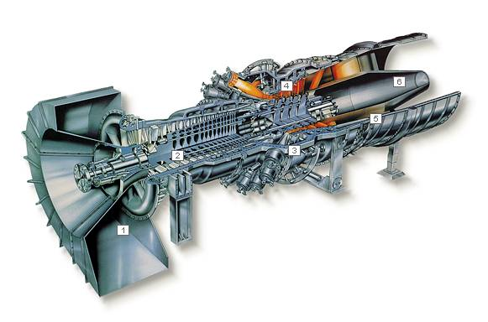
αεριοστρόβιλος

Slide 43
Ατμοστρόβιλος

Slide 44
Μηχανή πρόωσης πυραύλων

Slide 45
Ατμομηχανή του Watt – με τον ξεχωριστό συμπυκνωτή που δεν υπήρχε στην ατμομηχανή του Newcomen

Slide 46
Newcomen atmospheric engine γιά άντληση νερού από ορυχεία

Slide 47
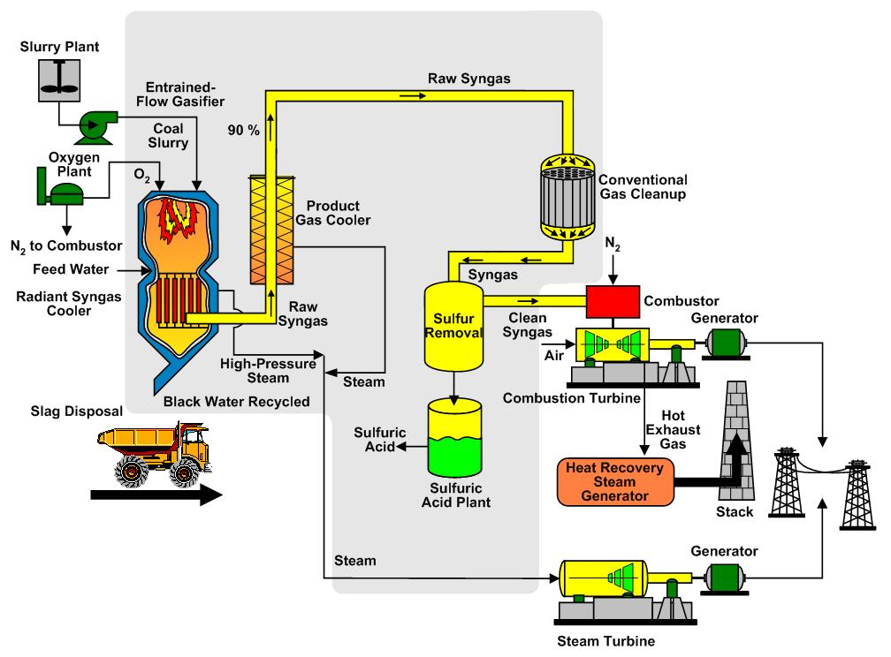
Ολοκληρωμένο σύστημα συνδυασμένου κύκλου
Notes:
Integrated combined cycle schematic

Slide 48
ΔΙΕΘΝΗΣ ΕΠΙΤΡΟΠΗ ΕΝΕΡΓΕΙΑΣ IEA : INTERNATIONAL ENERGY AGENCY

Slide 49
Παγκόσμια Ηλεκτροπαραγωγή ανά καύσιμο

Slide 50
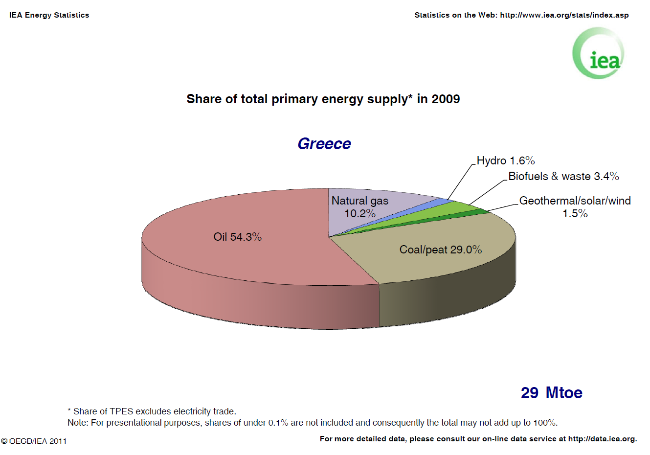
Πρωτογενής προσφορά ενέργειας, 2009

Slide 51
Τομεακή ανάλυση τελικής κατανάλωσης

Slide 52
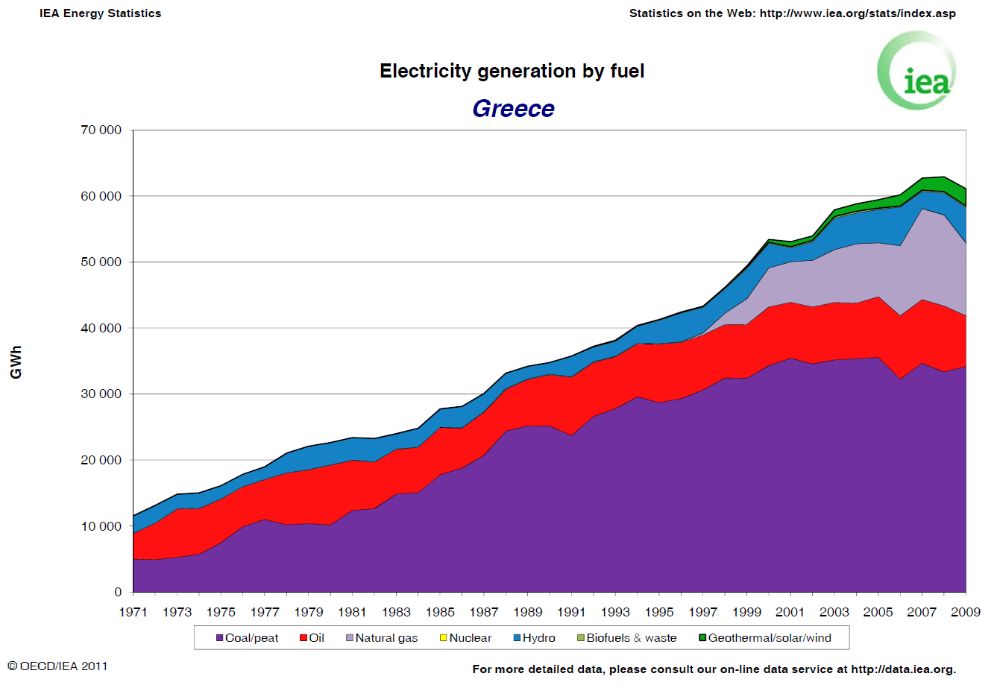
Ηλεκτροπαραγωγή ανά καύσιμο, 2009

Slide 53
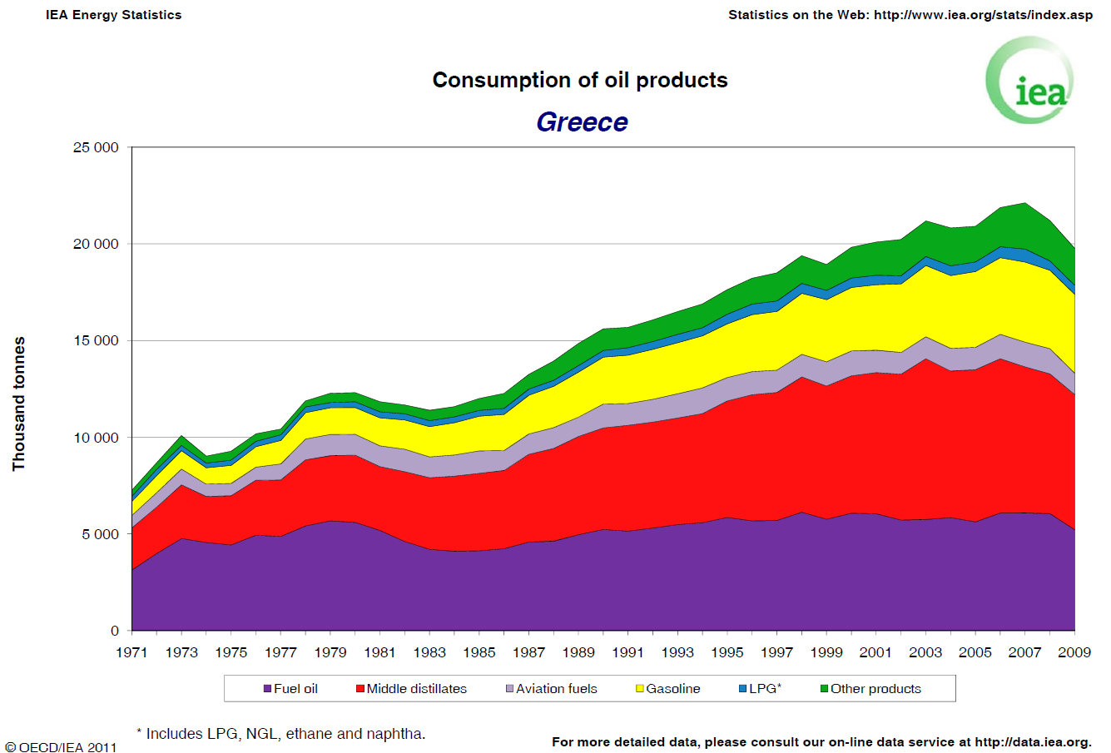
Κατανάλωση προϊόντων πετρελαίου, 2009

Slide 54
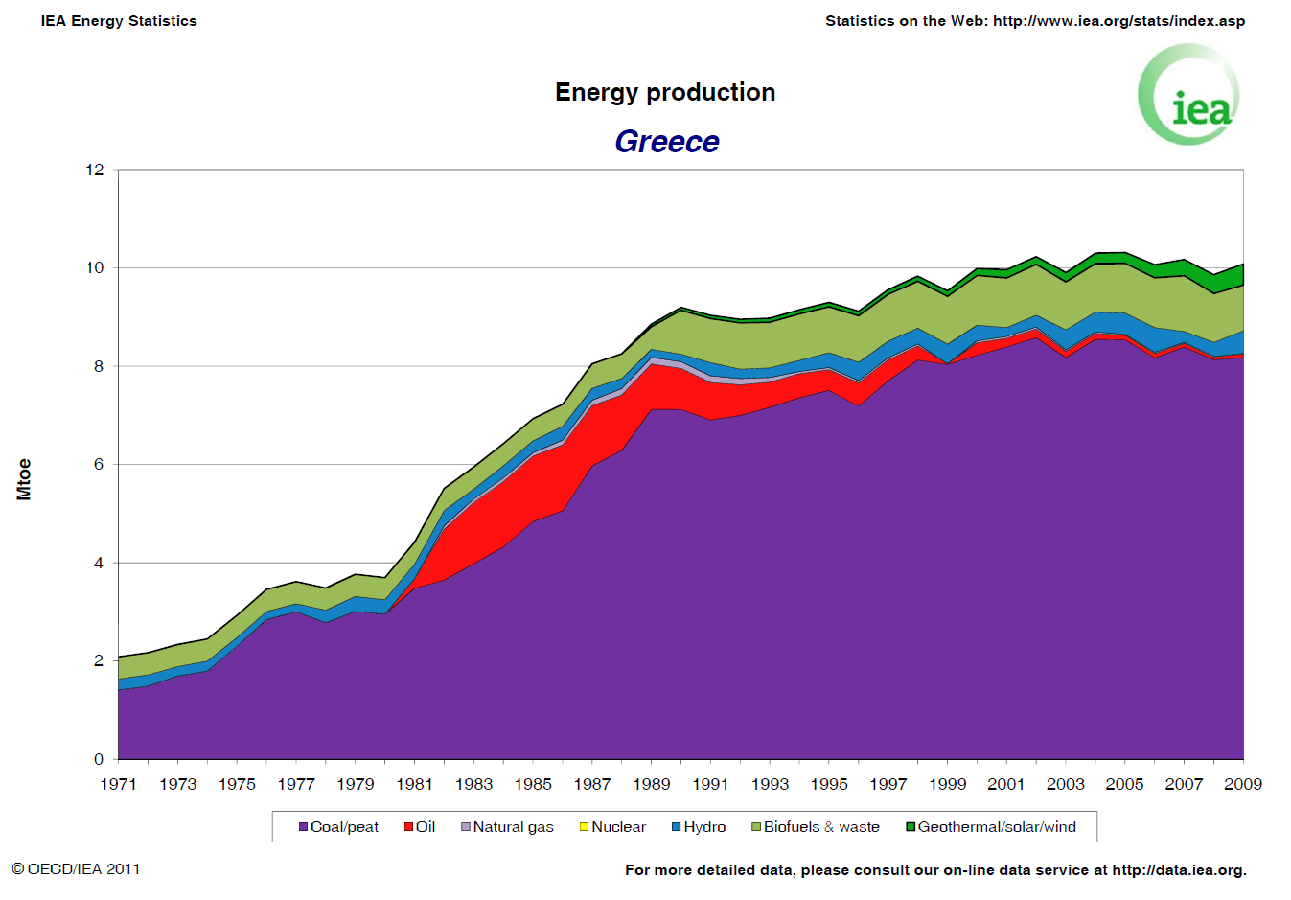
Παραγωγή ενέργειας

Slide 55
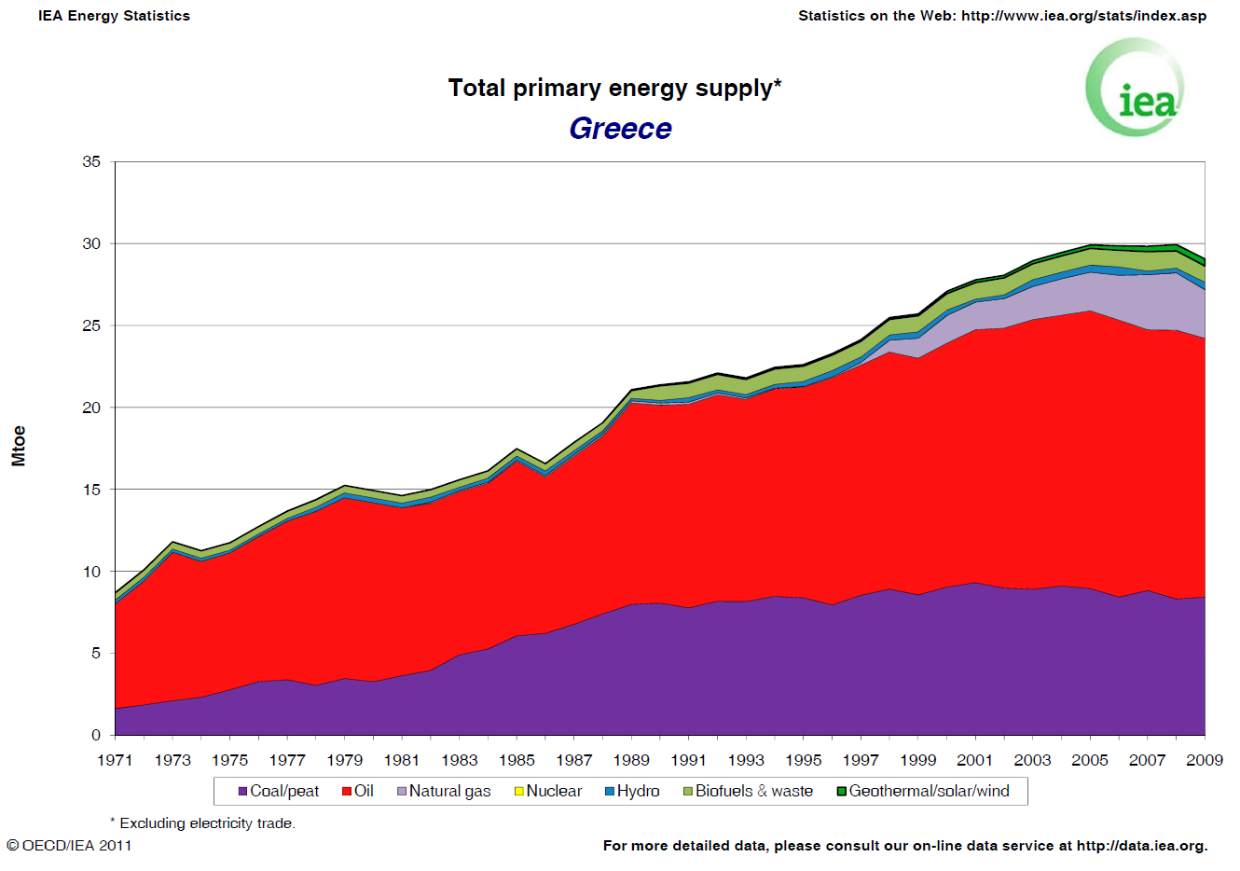
Πρωτογενής προσφορά ενέργειας

